Slide 1

H O Ş G E L D İ N İ Z..

Slide 2
8 Mart Emekçi Kadınlar Günü Anısına
TOPLUMSAL
ŞİDDET
ve ÇÖZÜMLER
Açıkoturum, 6 Mart 2015, Ankara

Slide 3
“TOPLUM HEKİMLİĞİ GÖZÜYLE
KIRILMA NOKTALARI”
Prof. Dr. Ahmet SALTIK
Ankara Üniversitesi Tıp Fakültesi
Halk Sağlığı Anabilim Dalı
06.03.2015 / Ankara
profsaltik@gmail.com
www.ahmetsaltik.net

Slide 4

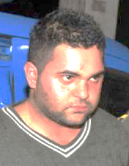
Suphi Altındöken
Katil zanlısı.. (26 )
Minibüs şoförü
Özgecan ASLAN’ın katilleri Türkiye’deki egemen siyasal, hukuksal, kültürel yapı
ve bu yapının savunucularıdır: Özgecan’ın katilleri, Türkiye’yi yönetenlerdir!
Özgecan’ın katilleri, kadına tecavüz ve cinayet sanıklarına ceza indirimini olanaklı kılan
yasaları yapanlar, yani siyasal iktidarlardır.
Özgecan’ın katilleri, kadına tecavüz ve cinayet sanıklarına “iyi hal indirimi” veren yargı sistemi, yargıçlardır; kadına tecavüz ve cinayet sanıklarına “tahrik indirimi” veren yargı sistemi, yargıçlardır. Kadını korumayan, koruyamayan, toplumsal gösterilerde ona her türlü şiddeti, işkenceyi, tacizi reva gören güvenlik sistemi ve güvenlik güçleridir….
Emre KONGAR, (ÖNCE İNSAN OLUN, Cumhuriyet, 17.02.20)

Slide 5
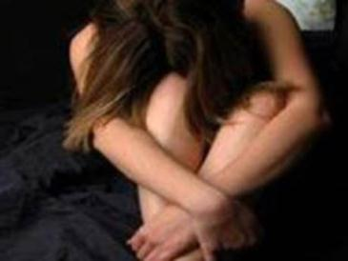
10 kadından 4'ü şiddet mağduru!
«TBMM Kadın Erkek Fırsat Eşitliği Komisyonu» Başkanı Güldal Akşit, (AA, 15.1.11)
Türkiye'de, yaşamının bir döneminde
şiddetle karşılaşan kadınların
oranının ortalama %39
olduğunu, bu oranın kentsel
alanda %38, kırsal alanda
%43'ü bulduğunu belirterek;
''Yaşamı boyunca her 10
kadından 4'ü fiziksel şiddetle karşılaşmakta.'' dedi.

Slide 6
“ Türk vatandaşının
sağlığı ve sağlamlığı,
her zaman üzerinde durulacak ulusal sorunumuzdur.
Çünkü Cumhuriyet;
düşünsel, bilimsel ve bedensel bakımdan güçlü ve yüksek düzeyli koruyucular ister.”
Gazi Mustafa Kemal ATATÜRK

Slide 7
BM Raporları
Ürküntü veriyor!!
BM Önceki Genel Sekreteri
Kofi Annan’ın verilerine göre, dünyanın yarısı yoksuldur! Bunların da yaklaşık olarak yarısı mutlak, yarısı görece yoksuldur.
2009 TÜİK raporuna göre
ulusun 12,75 milyonu, 6 kişiden 1’i yoksul; ˷1 milyonu AÇ’tır !
7

Slide 8
Ardalanda ne var?
Türkiye, KüreselleşTİRme
= Yeni Emperyalizmin
kuşattığı, birçoğu olumsuz
baş döndürücü bir değişim
ve dönüşüm yaşıyor.
Olup-bitenler, toplumun ortalama
uyum yeteneğini aşmaktadır.
6.3.15
8

Slide 9
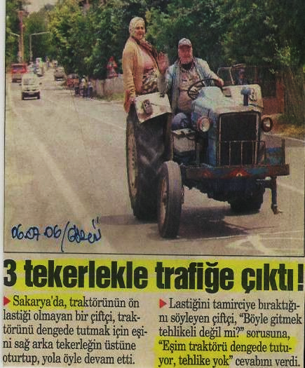
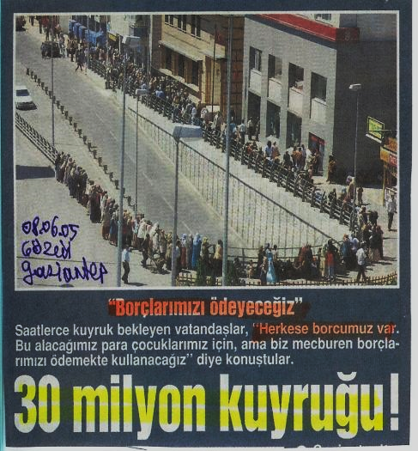
Toplumdan ilginç kesitler..

Slide 10


Slide 11

Prof. Beaglhole ve
Prof. Bonita,
ünlü kitaplarının
daha başında (syf. 3)
çok temel ve
çok çarpıcı bir soru sormaktadırlar :
Health status or disease status ?
Sağlık durumu mu, hastalık durumu
mu?
Notes:
2 İngiliz bilim insanının sorusu son derece çarpıcıdır :
Genelgeçer olan, olağan olan kişi ve toplumun sağlıklılığı değil, hastalığı olmuştur!
Bu yüzden, en temel değerler altüsttür.. Sağlıklı olmak marjinaldir, neredeyse ayrıksıdır!
Hastalıklı, hasta olmak olağandır; çünkü özelleştirilmiş küresel sağlık sistemi “müşteri”ler beklemektedir.
Bundan böyle “sağlığınız nasıl?” sorusunun yerini “Hastalığınız nasıl?” sorusu mu alacaktır??

Slide 12

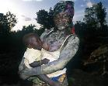
Kız çocuklarını insan haklarını
çiğneyerek madenlerde zorla çalıştırmanın yanı sıra, hangi,
«quasi modo» onları
çocuk anne yapıyor??
Out of sight ..
Girls in mining!
...health should be
at the heart of the
global development
agenda..
(Sağlık, Küresel kalkınma gündeminin kalbinde
yer almalıdır..)
Notes:
Maalesef, ILO verilerine göre, kız çocukları-kadınlar gözlerden ırak madenlerde çalıştırılmaktadır.
Cıva gibi ağır metal zehirlenmesi yüzünden kalıcı engellilik (yeti yitimi) yaşamaktadırlar.
Okula gitme olanakları yoktur. Çalışsalar bile yoksulluktan kurtulma şansı da yakalayamamaktadırlar.
YOKSULLUĞA KİLİTLİ bir yaşama mahkumdurlar.. Çözüm için ilk adım, küresel gündem yaratmaktır.
SAĞLIK, Küresel kalkınma gündeminin kalbinde yer almalıdır!

Slide 13

Küresel şiddetin kaynağı ne yazık ki
ABD emperyalizmi..
Uygar ABD halkının, insanlığa karşı suç olan bu eylemeleri engellemesini diliyoruz.. ABD insan haklarına özde saygılı olmayı öğrenmelidir..
Notes:
Ne yazık ki hem yeterli-güvenli gıda sağlanması hem de atıkların küresel ölçekte ekosistemi bozmayacak biçimde
yönetimi ciddi ve başedilemeyen bir sorundur. Ayrıca her-ke-sin sürekli-yeterli-güvenli gıdaya erişme hakkı da
Gıda Güvenliği bağlamında en temel ögedir. Ne yazık ki, FAO’nun 2004’te açıkladığı AÇ insan sayısı 852 milyondan,
16 Ekim 2008 Dünya Gıda Günü’nde yapılan yeni açıklamada, azaltılmak yerine 75 milyon daha artmış olduğunun duyurulması, varsıl (zengin) sömürgen Batı başta, 3. Binyıl başında tüm insanlığın bağışlanmaz utancıdır!
Son rakam 2009’da 1040 milyondur. AÇ insan sayısının 5 yılda 852 milyondan, yaklaşık ¼ artışla
188 milyon daha büyümesi, tüm Dünya için en üst düzeyde alarm nedeni sayılmalıdır.
Her 6-7 Dünyalıdan 1’i ne yazık ki karnını doyuraMAmaktadır = AÇ-TIR !
Her 5 ölümden 1’i (11/56 milyon) AÇLIK yüzündendir!

Slide 14
Ardalanda ne var?
Söz konusu Küresel emperyalist politikalar ülkemizde ve dünyada yoksullaşTIRmayı, işsizliği, sosyal güvence yoksunluğu-yetersizliğini, katlanılmaz vergi adaletsizliğini, gelir dağılımı bozukluğunu.. dayanılmaz kritik eşiklere taşımıştır.
Varolma ve yaşama refleksi ile
genel anlamda nicel ve nitel düzlemlerde birel / bireysel ve toplumsal şiddet
büyümektedir. Kapitalizm durdurulmalıdır.
6.3.15
14

Slide 15
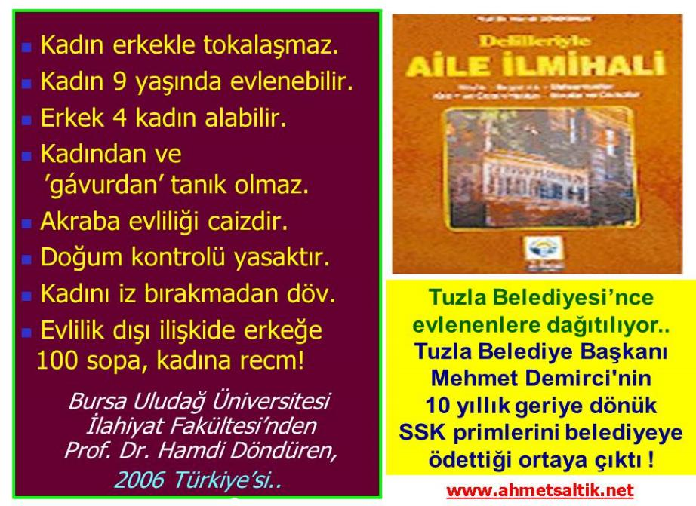
http://tinarobiollemoul.com/2013/03/05/working-to-end-gender-based-violence-at-school/
Notes:
Ne yazık ki hem yeterli-güvenli gıda sağlanması hem de atıkların küresel ölçekte ekosistemi bozmayacak biçimde
yönetimi ciddi ve başedilemeyen bir sorundur. Ayrıca her-ke-sin sürekli-yeterli-güvenli gıdaya erişme hakkı da
Gıda Güvenliği bağlamında en temel ögedir. Ne yazık ki, FAO’nun 2004’te açıkladığı AÇ insan sayısı 852 milyondan,
16 Ekim 2008 Dünya Gıda Günü’nde yapılan yeni açıklamada, azaltılmak yerine 75 milyon daha artmış olduğunun duyurulması, varsıl (zengin) sömürgen Batı başta, 3. Binyıl başında tüm insanlığın bağışlanmaz utancıdır!
Son rakam 2009’da 1040 milyondur. AÇ insan sayısının 5 yılda 852 milyondan, yaklaşık ¼ artışla
188 milyon daha büyümesi, tüm Dünya için en üst düzeyde alarm nedeni sayılmalıdır.
Her 6-7 Dünyalıdan 1’i ne yazık ki karnını doyuraMAmaktadır = AÇ-TIR !
Her 5 ölümden 1’i (11/56 milyon) AÇLIK yüzündendir!

Slide 16
Ardalanda ne var?
Bir tür kozasına kapanma tepkisi ile,
"töre hukuku", cinsel şiddet,
öldürmeye varan gasp vb. sıradan
adli, adli psikiyatrik sorunlar olarak gündemdedir. Topluma yönelik
kapsamlı «nitelikli suçlar»
-örn. banka hortumlamaları, talanlar
hileli iflaslar- tırmanmadadır.
6.3.15
TOPLUMSAL ŞİDDET - Prof. SALTIK - www.ahmetsaltik.net
16

Slide 17
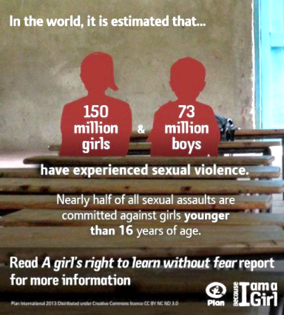
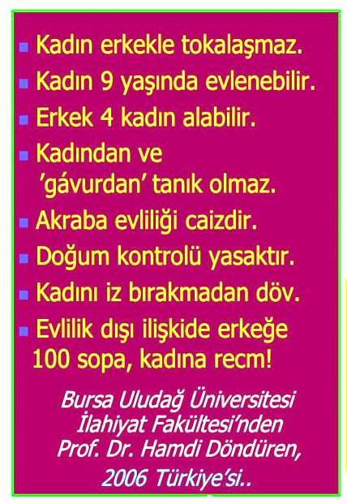
http://tinarobiollemoul.com/2013/03/05/working-to-end-gender-based-violence-at-school/
Notes:
Ne yazık ki hem yeterli-güvenli gıda sağlanması hem de atıkların küresel ölçekte ekosistemi bozmayacak biçimde
yönetimi ciddi ve başedilemeyen bir sorundur. Ayrıca her-ke-sin sürekli-yeterli-güvenli gıdaya erişme hakkı da
Gıda Güvenliği bağlamında en temel ögedir. Ne yazık ki, FAO’nun 2004’te açıkladığı AÇ insan sayısı 852 milyondan,
16 Ekim 2008 Dünya Gıda Günü’nde yapılan yeni açıklamada, azaltılmak yerine 75 milyon daha artmış olduğunun duyurulması, varsıl (zengin) sömürgen Batı başta, 3. Binyıl başında tüm insanlığın bağışlanmaz utancıdır!
Son rakam 2009’da 1040 milyondur. AÇ insan sayısının 5 yılda 852 milyondan, yaklaşık ¼ artışla
188 milyon daha büyümesi, tüm Dünya için en üst düzeyde alarm nedeni sayılmalıdır.
Her 6-7 Dünyalıdan 1’i ne yazık ki karnını doyuraMAmaktadır = AÇ-TIR !
Her 5 ölümden 1’i (11/56 milyon) AÇLIK yüzündendir!

Slide 18
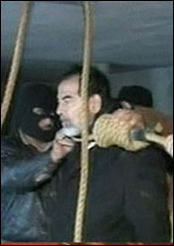
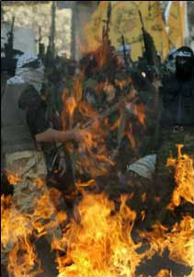
8 yaşındaki çocuktan Saddam taklidi !
Azerbaycan’da, Irak’ın devrik lideri Saddam Hüseyin’in idamını izledikten sonra,
8 yaşındaki bir erkek çocuğu kendini astı!
Irak halkına
ULUSLAŞMAK
Yasak.. Orada
Irak Ulusu Yok..
Sünni, Şii, Kürt var..
ABD’de 52 etnik
köken AMERİKAN
Ulusu olmuş oysa..
Emperyalizmin
bitmez 2 yüzlülüğü..
ULUS Devletin
modası geçti yalanı!
www.ntvmsnbc.com/news, 16.01.07

Slide 19
DSÖ 2001 Dünya Sağlık Raporu-1
Dünya nüfusunun ¼’ü
ruhsal olarak rahatsız!
450 milyon insan ruhsal açıdan
sıkıntı içinde yaşıyor.
Depresif bozukluklar dünyada
4. önemli hastalık nedeni;
üstelik 15-44 yaş üretken çağda..
Dünya genelinde her yıl 1 milyon insan intihar ediyor!
6.3.15
TOPLUMSAL ŞİDDET - Prof. SALTIK - www.ahmetsaltik.net

Slide 20
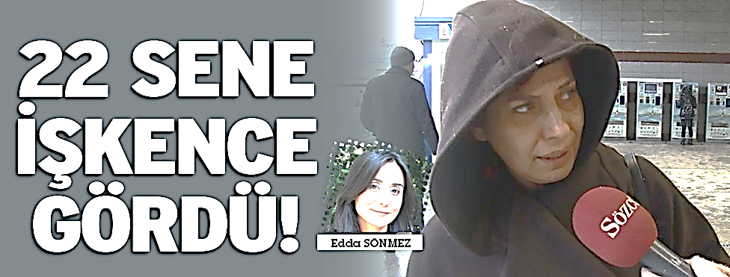
”Bu hükümet geleli taciz ve tecavüz olayları arttı”
Türkiye'de kadın olmak... Eğitimli, eğitimsiz, zengin, fakir hiç fark etmiyor.
Her düzeyde kadın erkek şiddetine kurban gidiyor.
Haber: Edda Sönmez Kamera: Çağatay Gürücü / sozcu.com.tr
Özgecan Aslan’ın katledilmesinden sonra birçok tartışma yeniden gündeme geldi.
Bunlardan biri tacize ve tecavüze karşı ‘pembe otobüs’… Vatandaşa bir sorduk, bin ah işittik. İşte Türkiye’deki kadına şiddet gerçeği… Görseli izlemek için lütfen aşağıdaki erişkeyi (linki) tıklar mısnız?? Yaklaşık 11 dakika sürelidir..
http://www.dailymotion.com/video/x2hg5zx_bu-hukumet-geleli-taciz-ve-tecavuz-olaylari-artti_news, 18.02.2015

Slide 21
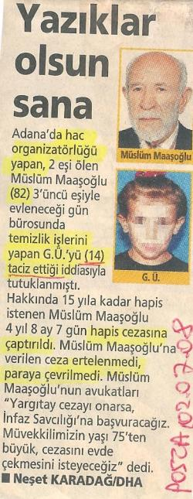
8 ÇOCUK,
2 BEBEĞE TECAVÜZ ETMİŞ !
Siirt’in Pervari ilçesinde yatılı bölge okulunda (YİBO) okuyan 14 yaşındaki bir kızın, kendisine şantaj yapan 8 çocuğun tecavüzüne uğradığı, çocukların iki küçük bebeğe tecavüz edip birini suda boğdukları ortaya çıktı. Geçen yıl yaşanan olayla ilgili tutuklanan 3 kişi serbest bırakılırken, hâlâ iddianame hazırlanmadığı belirlendi. 15 Nisan 2009’da polise başvuran H.S. 2 yaşındaki oğlu E.S.’nin kaybolduğunu bildirdi. E.S., YİBO öğrencileri tarafından dere kenarında bulundu. Bebeğin vücudunda yara izleri olduğu ve tecavüze uğradığı saptandı. (Cumhuriyet 27.4.10)

Slide 22
DSÖ 2001 Dünya Sağlık Raporu-2
Sürekli stres altında yaşama, istismar,
tehlikeli koşullar, sağlıksız ortamlar,
G E L E C E K
Ü M İ D İ N İ N
Y İ T İ R İ L M E S İ
gibi nedenler, yoksulların
daha çok ruhsal sorunlarla karşılaşmasına neden olmakta.
TÜTÜN kullanımı bu yüzyılda
1 milyar kişiyi öldürecek !
6.3.15
TOPLUMSAL ŞİDDET - Prof. SALTIK - www.ahmetsaltik.net

Slide 23
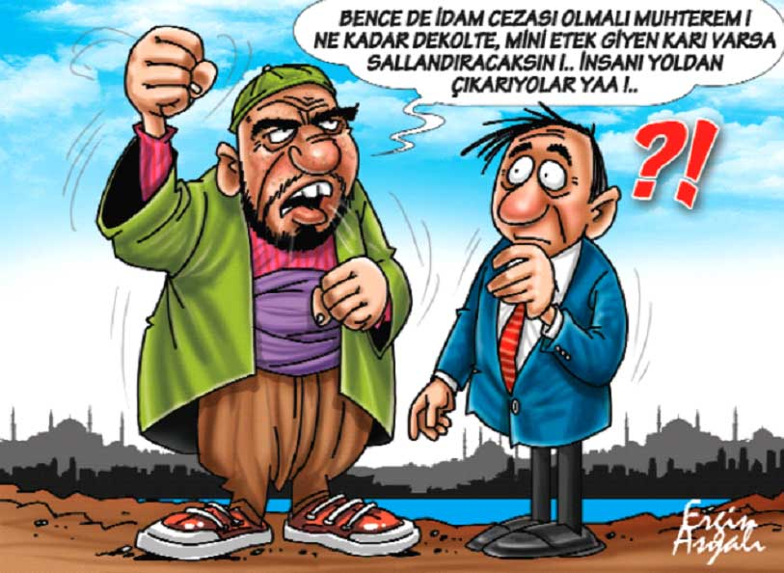
SÖZCÜ
18.2.15

Slide 24
DSÖ 2001 Dünya Sağlık Raporu
World Mental Health Report - 2001
Tüm ölümlerin % 20’sinden sorumlu olan
5 büyük küresel pandemi;
1. Tüberküloz,
2. HIV / AIDS,
3. Sıtma,
4. Tütünle ilgili hastalıklar,
5. Şiddet / travma…
6.3.15
TOPLUMSAL ŞİDDET - Prof. SALTIK - www.ahmetsaltik.net

Slide 25
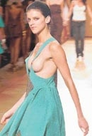
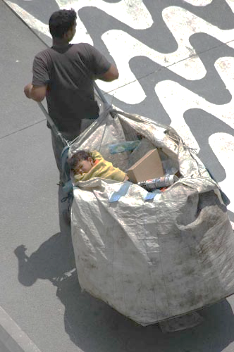
Postmodern
işkazası (!?)
Yorumsuz..
Devr-i postmodernitede bir iş kazası (!?)
Ve bir Türkiye klasiği :
Bebek ve çöpler!
Notes:
Nüfusbilim Derneği Başkanı Prof. Dr. Hilal Özcebe, Türkiye'de 4 milyon 47 bin 214 kişinin
devlet tarafından bilinen bir sosyal güvencesi bulunmadığını ifade etti.
Özcebe, 10 Aralık ''Dünya İnsan Hakları Günü'' dolayısıyla yaptığı açıklamada, sağlık düzeyini etkileyen etmenlerin başında sosyal koşullar önemli bir yer tuttuğunu söyledi. (AA, 9 Aralık 2009)

Slide 26
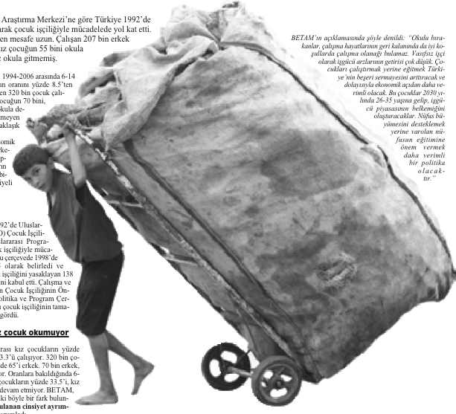
23 Nisan 2009 (Cumhuriyet) :
Ulusal Egemenlik ve Çocuk Bayramı
Notes:
70 bin erkek, 55 bin kız çocuk okumuyor ! 6-14 yaş arası kız çocukların %1.8’i, erkek çocukların % 3.3’ü çalışıyor.
320 bin çocuk işçinin %35’i kız, %65’i erkek. 70 bin erkek, 55 bin kız çocuk okula gitmiyor.
Oranlara bakıldığında 6-14 yaş arasında çalışan erkek çocukların %33.5’i, kız çocukların %48.5’i okula devam etmiyor.
BETAM, erkek ve kız çocuklar arasındaki böyle bir fark bulunmasını,
“kız çocuklarına uygulanan cinsiyet ayrımcılığının da sonucu” olarak yorumladı. (Cumhuriyet, 23 Nisan 2009)

Slide 27
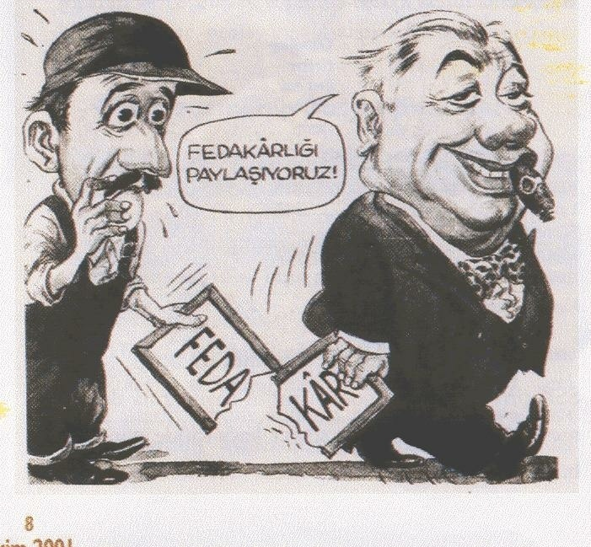
Çalışanların işveren karşısında Devletçe korunması gereği tartışma dışıdır.
Devlet, tarafsız hakem olmaya zorlanamaz!
Toplumsal ruh sağlığı için zorunludur..

Slide 28
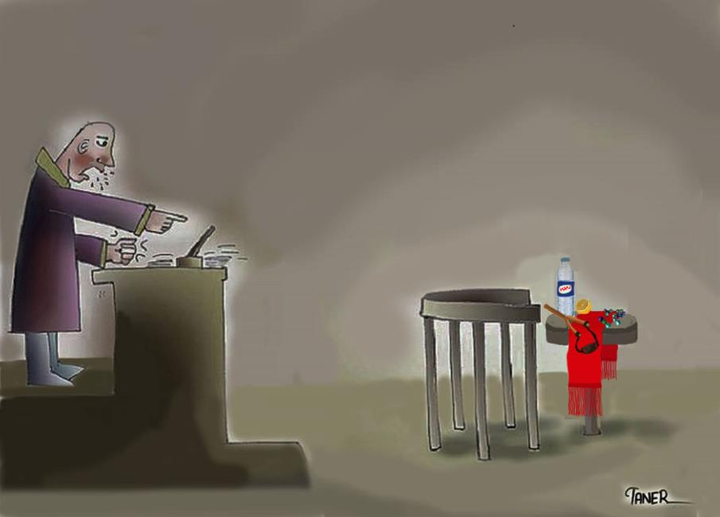
Dr. Taner ÖZEK, İÇGÜVENLİK Yasası-2, 22.2.15

Slide 29
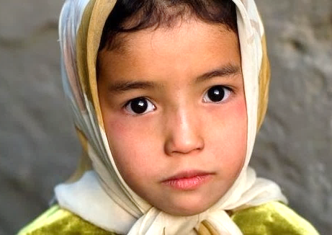
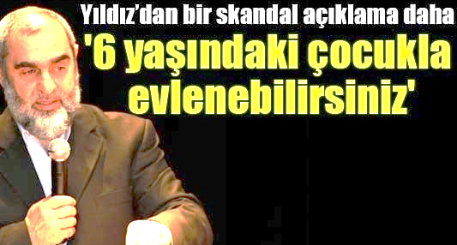
Sosyal Doku Vakfı Başkanı Nureddin Yıldız, katıldığı bir programda “küçük çocuklarla evlenebileceğini” söyledi. Yıldız daha önce de "çalışan kadınların erkekleri doyumsuz hale getirdiğini ve ümmete zarar verdiğini" ve erkeklerin kadın haber spikeri izlemelerinin
caiz olmadığını söylemişti.
“ÇALIŞAN KADIN FUHUŞA
HAZIRLIK YAPIYOR”
Daha önce de "Duyarlı Müslüman bir hanım, internet gibi insandan cine kadar herkese açık ve bir daha kapatı-lamayan bir ortama fotoğraflarını nasıl koyabilir?" açıklaması ile tartış-maya yol açan Yıldız, "çalışan kadın-ların erkekleri doyumsuz hale getir-diğini ve ümmete zarar verdiğini" söylemişti. (Basın, 12.1.15)

Slide 30
Dünya Ekonomik Forumu’na katılan Microsoft patronu
“ Yoksul ülkelerde özellikle sağlığa yatırım yapılması gereklidir.. ” www.cumhuriyet.com.tr, 04.02.02
Bill Gates çağrıda bulundu :
6.3.15
TOPLUMSAL ŞİDDET - Prof. SALTIK - www.ahmetsaltik.net

Slide 31
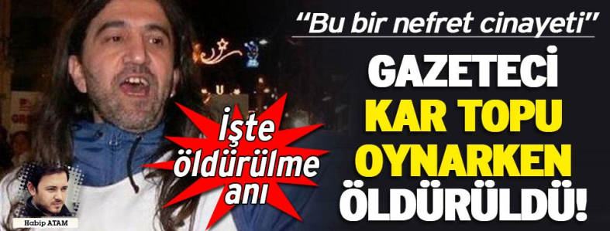
Gazeteci kar topu oynarken öldürüldü!
Camına kartopu gelince sinirlenen esnaf, gazeteciyi öldürdü..
Olay, dün (17.02.15) 20.30′da Kadıköy Yeldeğirmeni Mah., Karakolhane Caddesi’nde oluştu. Gazeteci Nuh Köklü sokak üzerinde arkadaşlarıyla kartopu oynaken atılan kartoplarından biri sokak üzerindeki aktar dükkanının camına geldi. Duruma sinirlenerek dışarı çıkan işyeri sahibi Serkan Azizoğlu ile Köklü ve arkadaşları arasında tartışma yaşandı. Tartışma sırasında dükkana giren Azizoğlu bu kez elinde bıçakla dışarı çıkıp Nuh Köklü’yü göğsünden bıçakladı. Ağır yaralanan Nuh Köklü, cankurtaranla Haydarpaşa Numune Hastanesi’ne kaldırıldı. Kalbi duran ve yeniden çalıştırılan Köklü, hastanede yaşamını yitirdi.
http://www.dailymotion.com/video/x2hgvb5_gazeteci-kar-topu-oynarken-bicaklanarak-olduruldu_news
(SÖZCÜ haber portalı, 18.02.2015)

Slide 32
“Gelecek umudunun yitirilmesi”
DSÖ'nün yıllık raporlarında
alarm verilerek dikkat çekilen;
sağlıkta eşitsizliklerin derinleştiği
ve pek çok sağlık sorununun
küresel boyutlarda kriz biçiminde patlama gösterdiğidir.
“Gelecek umudunun yitirilmesi” kökenli özekıyımlar (intiharlar)
yıllık bir milyonu aşmıştır!
6.3.15
TOPLUMSAL ŞİDDET - Prof. SALTIK - www.ahmetsaltik.net
32

Slide 33
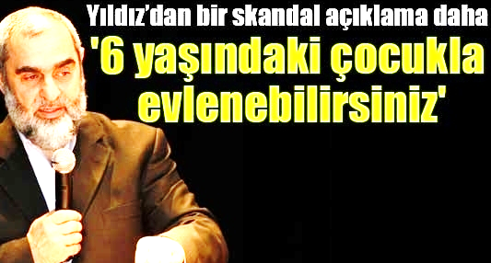
Çalışan kadınlar için «Erkeği ile ilişkisinde kadınlığı arızalıdır." diyen Yıldız,
şu ifadeleri kullanmıştı: “Her çalışan kadın, gözü doymamış erkek demektir. Çalışan kadın ya evlenmeyi erteleyerek erkeklerin evlilik sürecini baltalıyor ya da evli olduğu halde çalıştığı için yorgunluğu ve vakit darlığı nedeniyle erkeği ile ilişkisinde kadınlığı arızalıdır. Kadınlığı arızalı olduğu için erkeğin gözü açtır. O evinde erkeğini eksik bırakıyor erkeği de iş yerinde bir başka kadına tasallut oluyor. Böyle fuhuş değil ama fuhuşa hazırlık yapan sürece destek oluyor. Ayrıca çalışan kadın doğurmayan ya da az doğuran kadın demektir. Yani benim ümmetim zarar gördü.« (Basın, 12.1.15)

Slide 34

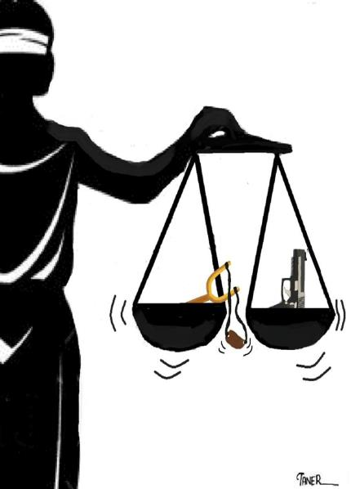
İÇ GÜVENLİK YASASI..
Dr. Taner Özek, 27.2.15

Slide 35
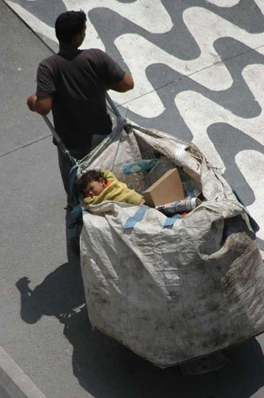
Postmodern
işkazası (!?)
Yorumsuz..
Devr-i postmodernitede bir iş kazası (!?)
Ve bir Türkiye klasiği :
Bebek ve çöpler!
Notes:
Nüfusbilim Derneği Başkanı Prof. Dr. Hilal Özcebe, Türkiye'de 4 milyon 47 bin 214 kişinin
devlet tarafından bilinen bir sosyal güvencesi bulunmadığını ifade etti.
Özcebe, 10 Aralık ''Dünya İnsan Hakları Günü'' dolayısıyla yaptığı açıklamada, sağlık düzeyini etkileyen etmenlerin başında sosyal koşullar önemli bir yer tuttuğunu söyledi. (AA, 9 Aralık 2009)

Slide 36
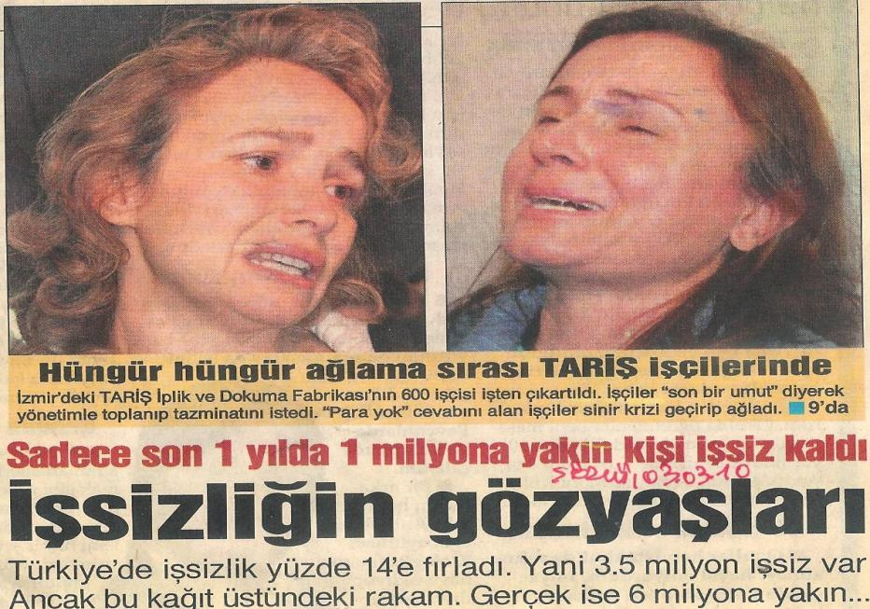
Notes:
TRAVMA SONRASI STRES BOZUKLUĞU (TSSB)
Travma, kişinin yaşamını derinden etkileyen savaş, deprem, taciz, saldırı,
işkence, bir yakınımızı yitirmek, vb. gibi olaylardır.
TSSB ise bu olağanüstü olaylara sunuk kalınması sonucu ortaya çıkabilecek
kimi olağan tepkilerle nitelenen bir ruh sağlığı sorunudur.
Yaşanan travmatik olay sonucu herkes stres belirtileri gösterebilir.
Daha çok travmatik olayın yıldönümünde yaşanır.

Slide 37
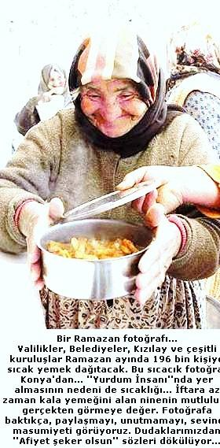
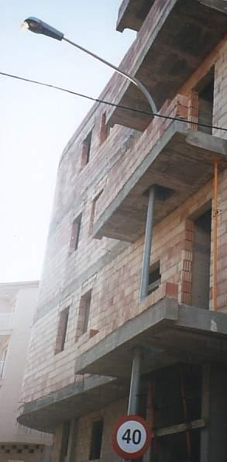
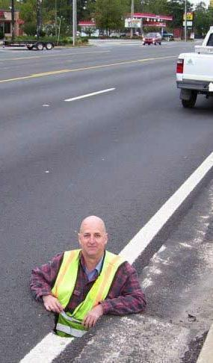

Slide 38
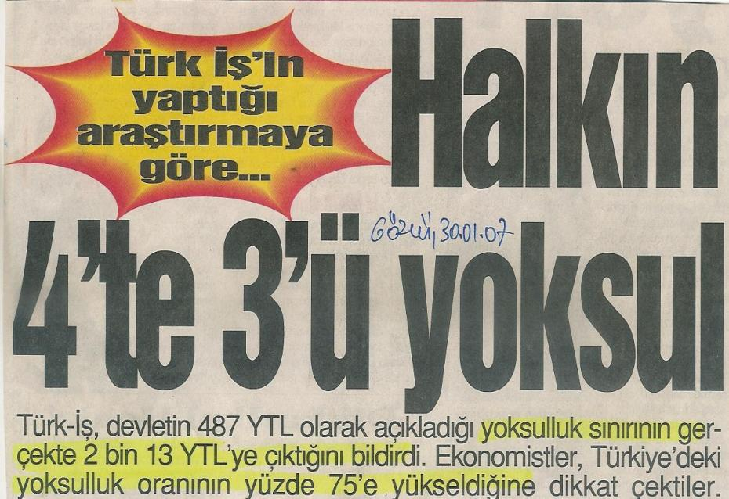

Slide 39
DSÖ “Dünya Akıl Sağlığı” Raporu..
DSÖ’nün Dünya genelinde iki yıldır sürdürdüğü araştırmaların sonuçlarını değerlendirdiği, “Dünya Akıl Sağlığı” başlıklı rapor (Eylül 2007);
Dünyada yetişkin ya da çocuk
her 5 kişiden 1’inin yardım almasını gerektiren akıl hastalığı ya da psikolojik sorunları olduğunu ortaya koydu!
06.03.2015
Prof.Dr.A.SALTIK-AÜTF
39
Notes:
Patient Safety in

Slide 40
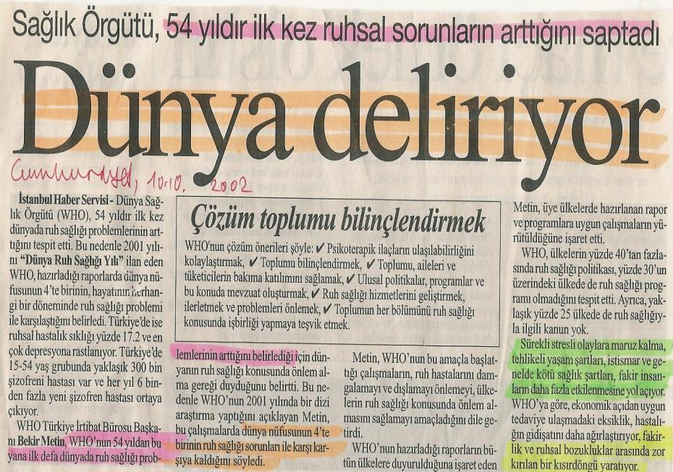

Slide 41
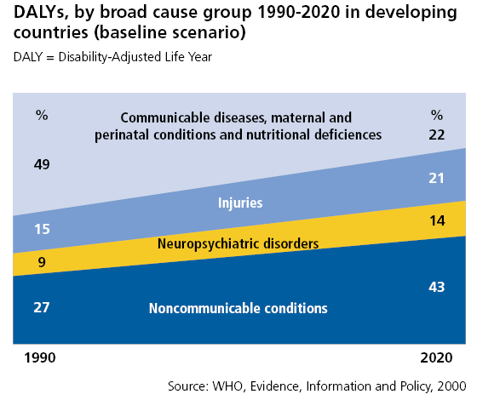
06.03.2015
Prof.Dr.A.SALTIK-AÜTF
41
Notes:
Yaralanmaların ve nöro-psikiyatrik bozuklukların DALY yükü içindeki görece payının
giderek artacak olmasına ne demeli? Niçin insanlar daha çok yaralanarak engelli (disable) olacaklar
ve/veya erken ölecekler? Savaşlar, bölgesel çatışmalar, terör, kendini yaralama?
Hangi küresel barış ve sağlıklı toplum? DALY cinsinden toplam hastalık yükünün (disease burden)
genişletilmiş 4 temel neden kümesine göre dağılımı dramatik bir değişim göstermektedir.
“Küresel emperyalizm” gecikmeden, köktenci olarak sorgulanmak zorundadır.

Slide 42
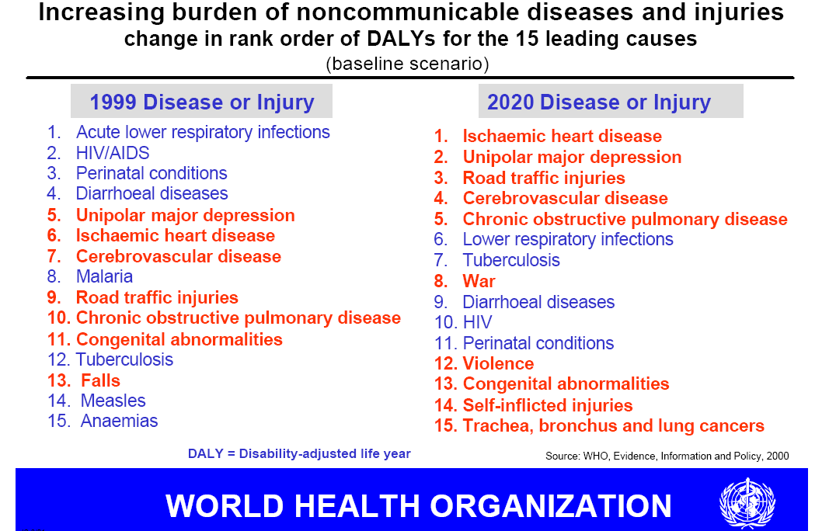
←
Fazla tartı / obes
United States :
%74, Dünyada 9.
42
Notes:
2020 dünyasında DALY yükünün 2. nedeni niçin depresyon? Neden kara trafik kazaları 3. sırada?
KOAH neden 5. sırada? TB neden 12. sıradan 7’ye tırmanıyor? Ya savaş ? 8. sırada
DALY yükü nedeni! HIV hâlâ ilk 10 içinde. Şiddet 12. sırada! Tüm bunlar KüreselleşTİRme’nin
= Yeni emperyalizmin nimetleri olmalı!? Biz sağlık çalışanları, bu çarpıcı verileri etkin kullanarak
sağlık sorunlarını küresel gündemin kalbine taşımalıyız.
ABD’li ünlü Psikiyatr Prof. Nancy Andreasen “Biz neden psikiyatrist olduk?” diye bir yazı yazdı
ve Prof. Dr. Orhan Öztürk, Türk Psikiyatri Derneği’nde yayınladı.
“Biz insana hizmet için psikiyatrist olduk, ama şimdi insana hizmet etmemiz güçleşiyor,
bunu görüyoruz. Biz şimdi bilgisiyarlara, tomografilere, test bataryalarına hizmet ediyoruz.” diyor.

Slide 43
WHO urges more investments, services for mental health :
(4 September 2007)
“Hal” böyle iken, DSÖ web sitesinde ana sayfadan,
giderek bozulan ve alarm veren dünya halklarının
ruh sağlığı için daha çok yatırım istemektedir.
Öyle ki; depresyon, 15-44 yaş diliminde 4. sıraya çıkmıştır. Yılda 1 milyona yakın homo sapiens, canına kıymaktadır :
İntihar salgını!
Bu salgının nedenleri; sürekli stres yaşama altında
ve gelecek umudunun yitirilmesidir.
(The world health report 2001 - Mental Health: New Understanding,
New Hope, PDF, http://www.who.int/whr/2001/en/)

Slide 44
Çıplak olan şu ki :
Son zamanlarda adına “Küreselleşme” denilen emperyalist kapitalizm,
dünyanın neredeyse tüm parasal varlıklarına el koymuş ve gerekirse “ben bağış veririm..” diyerek köleleştirdiği milyarlar karşısında
bir de “saygınlık” kazanmayı ve hatta
minnet duygularını sömürmeyi bile
inanılmaz bir pişkinlikle başarabilmektedir !?..
Küresel toplum “cinnet” eşiğine sürüklenmiştir!

Slide 45
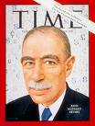
“En azından daha bir yüzyıl boyunca kendimizi ve başkalarını iyinin kötü, kötününse iyi olduğuna inandırmalıyız.
Çünkü kötü işe yarar, iyi işe yaramaz.
Açgözlülük, tefecilik ve ihtiyatlılık daha bir süre için tanrılarımız olmaya devam etmelidir.. (!?!)
Çünkü ancak onlar bizi ekonomik gereksinimler tunelinden gün ışığına çıkarabilir.”
John Maynard
KEYNES..
Yeni Din, Yeni Tanrı
Prof. Dr.
Alpaslan IŞIKLI
1. Bs. Otopsi Yay. syf. 23
Notes:
Büyük Atatürk’ün 1935’lerdeki sözü şöyledir :
“Dünya vatandaşları haset, aç gözlülük ve kinden arındırılmış olarak eğitilmelidir.”
Batı emperyalizminin iktisat dehası (!) Prof. Dr. J.M. Keynes’in, ekol yaratan ve
1929 Dünya ekonomik bunalımından çıkmak için reçetesi.. “Hangisi daha insancıl?” diye sormak abes değil mi?
“Bizi mahvetmek isteyen Emperyalizm” ve “bizi yutmak isteyen kapitalizm”,
Yüce Atatürk’e göre sürekli savaşımı 2. bir “meslek “ edinmemiz gereken 2 kadim insanlık düşmanıdır.

Slide 46
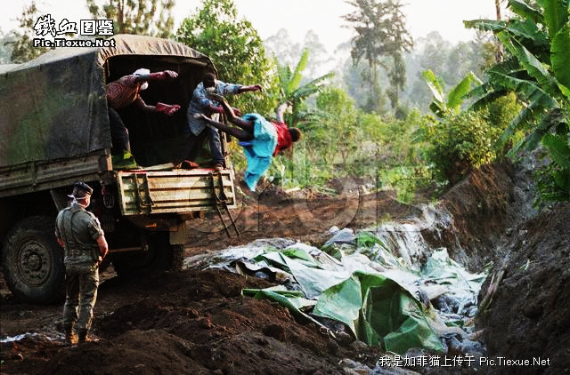
Yine de “İnsan”dan umudu kesmeden; O’nun Psikolojik Gelişimini insanca tamamlaması için çaba göstererek..

Slide 47
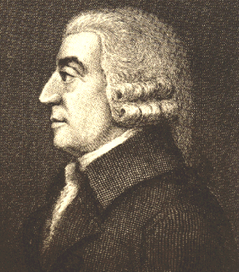
Neo-liberallere kötü haber!
Liberalizm’in peygamberi
Adam Smith bile,
“Sağlık hizmeti,
piyasaya
bırakılamayacak
denli önemli,
kritik bir alandır.” demektedir...
The Wealth of Nations, 1776
Notes:
Liberalizm’in kurucusu Adam Smith, 1776’da yazdığı ünlü
“The Wealth of Nations” (Ulusların Gönenci) adlı kitabında,
Sağlık Ekonomisi dersimizde kapsamlı irdelediğimiz üzere sağlam gerekçelerle
Sağlık hizmetlerini özelleştirme dışında tutmanın zorunluluğunu vurgulamıştır.
Sağlık sektörü, Liberal ideolojinin doktrineri Smith’e göre “kritik” tir.

Slide 48
Aile içi iletişimi sağlamak için :
Aile içinde sözlü iletilerin ve sözsüz iletilerin
yer alması Anne ve babaların tutarlı davranabilmesi ve doğal (içten) olabilmesi
Anne ve babanın çocukları övebilmesi ve
başka çocuklarla kıyaslama yapmaması
Anababanın empati kurabilmesi ve
çocuklarına sevgilerini ifade etmeleri
Annenin ve babanın hem birbirlerine
hem çocuklarına zaman ayırması ve
yeterince ilgilenmesi
www.kemalsayar.com/insanadair/insanadair39.asp, 03.05.09

Slide 49
Aile içi iletişimi sağlamak için :
Öfkeyi denetleyebilmek ve karşılıklı güven duygusunun sağlanabilmesi
Saygı, hoşgörü, gibi özelliklerin kazanılması
Anne-baba-çocuk arasında
duygusal paylaşımın olması
Çocukların sorduğu sorulara yerinde
ve zamanında gereken yanıt ve duruma göre öğüt verebilmek.
www.kemalsayar.com/insanadair/insanadair39.asp, 03.05.09

Slide 50
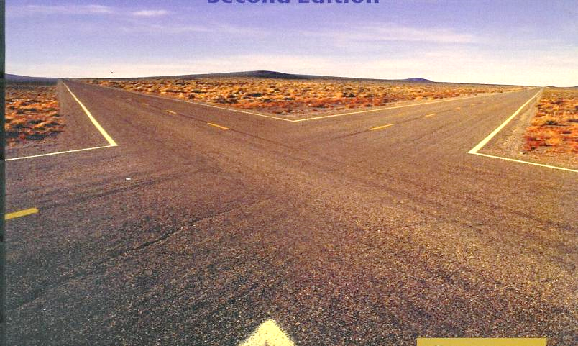

21. YÜZYIL BAŞINDA
YOLAĞZINDA : HALK(ın) SAĞLIĞI

Slide 51

Umutsuzluğa yer yok..
İnsanlık bu sorununu da aşacak..
Teşekkür ederiz..

